Slide 1
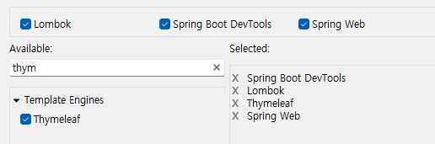

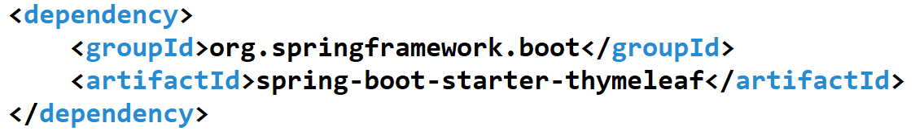
*Thymeleaf
- Java Web 개발에 사용되는 Server Side Template Engin.
- Spring Boot와 함께 사용되며, HTML을 기반으로 한 템플릿 파일을 동적으로 렌더링할 때
사용된다. ( HTML -> 동적 HTML생성)
장점 :
-HTML파일을 그대로 사용.( 협에 유리 )
-표준 HTML 속성을 확장한 문법( th:text, th:each, th:if,,,, )
-Spring MVC의 model 데이터를 쉽게 사용할 수 있다.( scope객체에 저장된 값 )
-표현식의 지원
${ } : 변수표현식
*{ } : 선택 변수 표현식
#{ } : 메시지표현식 ( i18n )
@{ }: URL표현식
~{ }: fragment 표현식
사용법)
1.의존성 설정
<dependency>
<groupId>org.springframework.boot</groupId>
<artifactId>spring-boot-starter-thymeleaf</artifactId>
<version>3.5.0</version>
</dependency>
의존성설정으로 생성

Slide 2
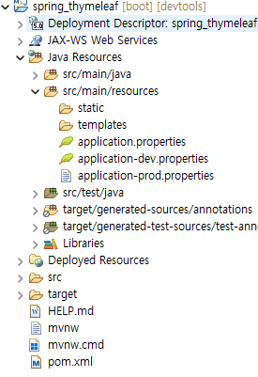
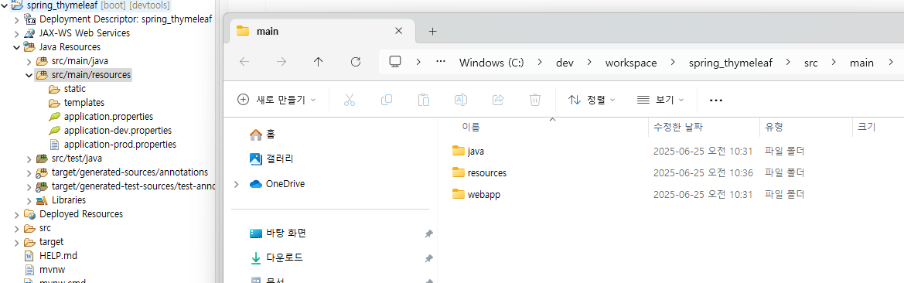
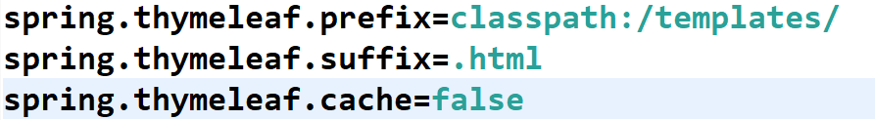
2.Properties 설정
.java
정적인html, js, css, 이미지
Thymeleaf 파일 (동적으로 생성되어야하는html )
실행중인 프로그램의 최상위경로
Thymeleaf파일의 캐싱여부
개발시 false – 수정된 내용이 바로 반영된다.
운영 true – 수정된 내용이 바로 반영되지 않는다.
(성능향상)

Slide 3
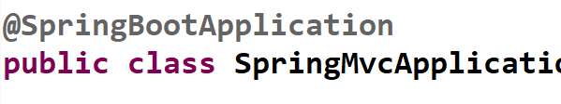
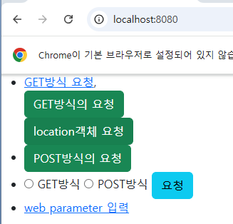
@SpringBootApplication 정의된 패키지의
하위 패키지들을 component-scan수행
*
요청이 발생하면
<component-scan>에
설정된 패키지를 찾아
*Spring MVC 구조/ 동작
HandlerMapper
MainController
2./요청을 처리할 수
있는 Controller를
찾기위해 요청
3.찾아낸 Controller
명을반환
4.Controller의
method호출
@Controller
public class MainController{
@RequestMapping(value=“/”,method={GET,POST})
public String index(Model model){
model.addAttribute(“name”, “이장훈”);
return “test”
}
5.View명
Web browser
DispatherServlet
1./get_method
Index.jsp응답
9.응답
8.html를
Forward방식을
사용하여 이동
th:text=“${ name }”
6.View명을 전달
7.html를
찾은 결과를
반환
test.html
ThymeLeafViewResolver
받은 view명 에 prefix와 suffix를 조합하여 JSP 찾는다.
prefix : classpath:/templates/
suffix : html
1. /template/index.html

Slide 4
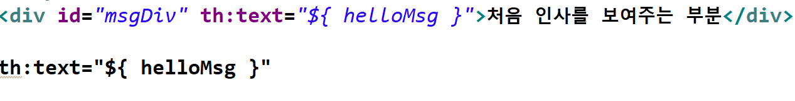

*
*사용법)
- thymeleaf는 th:text, th:each, th:value, th:seleced ,,, 같은 thymeleaf attribute ( processor )
을 가진다.
HTML구조
<!DOCTYPE html>
<html xmlns:th=“http://www.thymeleaf.org”>
<head>
<title></title>
</head>
<body>
</body>
</html>
*변수 표현식 : ${ 이름 }
*텍스트관련
-th:text 속성
사용법)
1.모델 값 설정
model.addAttribute(“이름”, 값 );
2.html에서 사용
<태그명 th:text=“${ 이름 }”>
thymeleaf 속성들을 사용
*속성이므로 직접 선언하면 해석되지 않는다.

Slide 5
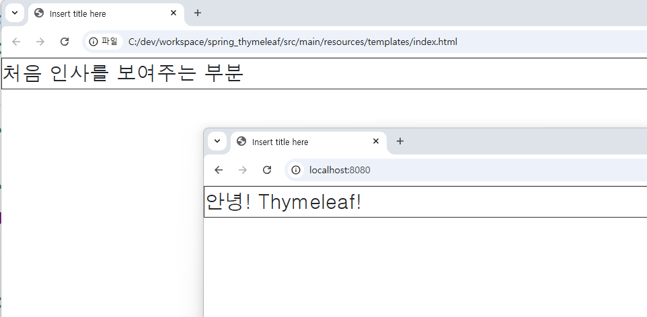
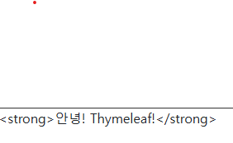

직접실행하면 데이터를 보여주는 영역을 표현하면서 보여줄 수 있다.
*
SpringApp을 실행하여 접근하면 기본 디자인 아닌
데이터를 보여줄 수 있다.
XSS가 방지 : 태그가 그대로 제공된다.
- 태그를 해석하여 보여줄 때.: th:utext=“”
th:text=“${ 이름 }”
th:text 속성의 값으로 html을 rendering 하여 보여준다.

Slide 6

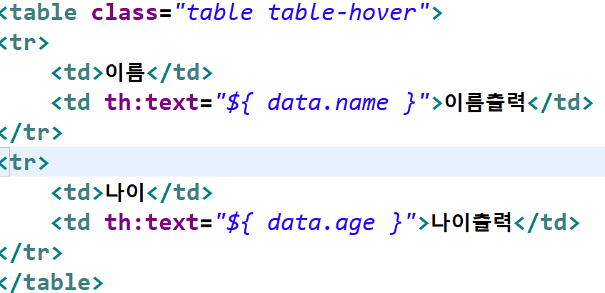
*| - 여러 개의 출력값을 문장의 형식으로 만들어 출력
사용법)
th:text=“| ${ 이름 } 문장들 ${ 이름 } 문장들 .. |”
*value속성
-HTML Form Control에 value 값을 설정 할 때 사용.
th:value=“${ }”
사용법)
<input type=“text” th:value=“${ }”>
*객체 값 출력
model.addAttribute(“이름”, dto객체 );
th:text=“${ 이름.getter명 } “
|로 묶으면 여러 개의 값을 문장형식으로 출력할 수 있다.

Slide 7
*th:object
- 특정 영역안에서 객체명 생략하여 getter를 호출할 때
*링크 출력
-사이트 외부
<a th:href=“’http://’+${ 이름 }”>링크명</a>
<a th:href=“|http://${ 이름 }|”>링크명</a>
-사이트 내부
th:href=“@{ /경로/{ 변수명 }(변수명=${ model객체의이름 } ) }”
1.값을 객체에 저장
<table th:object=“${ 객체명 }”>
<tr>
2.사용
<td th:text=“*{ getter 명}”></td>
</tr>
</table>
사용영역
객체명
선택 변수 표현식 사용하여
위 객체를 참조하여 getter 호출
*{ } 을 사용하면 th:object에서 선택한 객체를
기준으로 method를 호출
http://localhost:8080/ 자동생성

Slide 8
*querystring 만들기
<a th:href=“@{/상위경로/{변수명}(변수명=${값},파라메터명=${값},파라메터명=${값},,,,,)}
<a th:href=“@{/link/{test}(test=${값},name=${값},age=${값},,,,,)}>
=> <a href=“/link/object_value?name=이장훈&age=26”>링크명</a>
<a th:href="@{ /{objLink}(objLink=${ lDTO2.url},name=${ lDTO2.name},age=${ lDTO2.age })}“
th:text="${ lDTO2.urlName}">링크</a>
<a href="/obj/object_value?name=%EC%9D%B4%EC%9E%A5%ED%9B%88&amp;age=26">객체 값 출력</a>
링크명
QueryString
object_value
이장훈
26

Slide 9
*

